Slide 1





Programme de relance économique
&
d'autonomisation des acteurs économiques centrafricains
« FINI BANGONDO TI MAI »
Cérémonie de lancement du projet
Alliance Française Bangui - Centrafrique
Mercredi 7 septembre 2016

Slide 2


Objectif général
Relance de l’économie à Bangui
Objectifs spécifiques
Renforcement
des AEL
Renforcement des EMF
Produits financiers innovants
AEL : Acteurs Economiques Locaux
EMF : Etablissements de MicroFinance

Slide 3
Résultats
Renforcement
des AEL
Gestion des activités économiques et
éducation financière
Développement de projets
Accompagnement des acteurs économiques locaux à développer des activités génératrices de revenu durables
Accès aux services financiers formels (EMF)

Slide 4
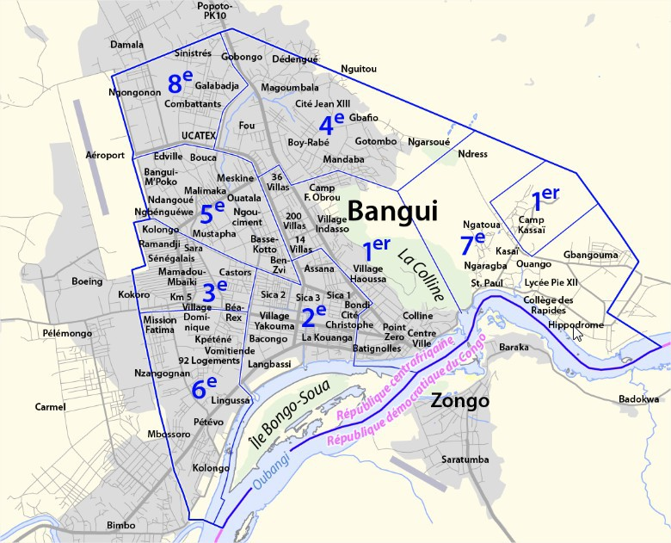
Méthodologie
Positionnement du Consortium
Ciblage des AEL
Bouar
DRC
1500
MCE
ACTED
En cours de définition
Bouar
Bangui
Bimbo-Begoua

Slide 5
Méthodologie
Reconstruire les filières
Sélection des AEL
Chaines de valeurs identification gap/possibilité de création de valeur ajoutée
Dynamiques économiques flux de produits et relations géographiques
Substrat socio-anthropologique
Débouchés commerciaux
Débouchés économiques
Substrat socio-anthropologique
Filières et chaînes de valeur

Slide 6
Méthodologie
Sélection des AEL
Matrice de sélection des AEL
Analyse consortium et EMF
Maturité & Performance de l’AEL
Origine de l’AEL:
Besoins financiers
30% AEL déjà connus
70% Nouvel AEL
Nouveaux Produits
Innovants
ETUDES
- Analyse Filière
- Analyse de Marché
- Analyse socio-anthropologique

Slide 7
Méthodologie
Paquet d’appui :
Appuis intégrés multiforme
Une micro-subvention/ Epargne Bloquée
1500 AEL bénéficiaires
Formation technique
Outils de production
Certification
Un appui pour la pérennisation de projet
Paquet d’appui diversifié

Slide 8
Chronogramme
Ciblage
3 études
Identification AEL et agents de suivi
Appui intégré
Appui technique
Outillage
Suivi et durabilité
Monitorage constante
Introduction au crédit
Communication
Micro-subvention…
Promotion produits innovants
Ciblage
Appui intégré
Suivi et durabilité
24 mois

Slide 9



Programme de relance économique
&
d'autonomisation des acteurs économiques centrafricains
« FINI BANGONDO TI MAI »
Objectif
Géographie du projet
Le projet “Fini Bangondo Ti Mai” s’inscrit dans la dynamique du Programme d’Urgence et de Relèvement Durable du Fonds Bêkou.
Il vise à relancer l’économie de la ville de Bangui à travers l’accompagnement des Acteurs Economiques Locaux (AEL) sous la forme d’appuis multiples :
  montage de projets,
  fourniture d’outils essentiels,
  accès aux services financiers (EMF).
DRC
Bouar
MCE
ACTED
En cours
de définition
1500 AEL
3 grandes catégories d’AEL pour le projet :
« Consolidation » pour les acteurs économiques qui sont actuellement en activité et ont un potentiel de croissance pour absorber de la main d'œuvre.
« Recapitalisation » pour les acteurs qui étaient en activité avant la crise et ont subi des dégâts tels que leurs activités ont été entièrement ou partiellement détruites.
« Emergeant » pour les AEL démarrant une activité économique nouvelle focalisée notamment sur les jeunes issus de formations et ceux marginalisés.
1500 AEL
2 ans
7,46 M €

